Slide 1
下載圖片

Slide 2
點擊圖片

Slide 3
確認授權方式

Slide 4
點擊 下載檔案

Slide 5
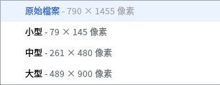
選擇適合的檔案大小

Slide 6
點擊下載

Slide 7
點選「儲存」

Slide 8
點選註明作者

Slide 9
複製文字（放在簡報註明作者）

Slide 10
註明圖片出處

